Slide 1
STRUKTUR DATA
Pertemuan 2

Slide 2

Agenda Pertemuan
1
Pengenalan Bahasa C
2
Tipe Data dalam Bahasa C
3
Array

Slide 3
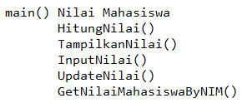

Pengenalan Bahasa C
C adalah bahasa pemrograman tingkat menengah. Dapat digunakan untuk pemrograman tingkat rendah (assembly language) seperti kernel, driver, dll dan juga mendukung fungsi – fungsi dalam bahasa pemrograman tingkat atas (Java, Python, Ruby, dll)
C adalah bahasa pemrograman terstruktur (program dapat dipecah menjadi beberapa program yang lebih kecil – function) . Contoh: program untuk mengelola nilai mahasiwa
C adalah case-sensitive (huruf kecil dan huruf besar berbeda/berpengaruh)
C adalah general purpose programming language (bertujuan umum) untuk menyelesaikan banyak masalah, tidak spesifik masalah tertentu.
Notes:
Tingkatan bahasa pemrograman:
Bahasa biner: atau disebut bahasa mesin (yang dimengerti oleh komputer) yaitu “0” dan “1”
Bahasa tingkat rendah: memakai kode-kode singkat
Bahasa tingkat menengah: memakai campuran instruksi dalam kata-kata bahasa manusia (lihat contoh Bahasa Tingkat Tinggi di bawah) dan instruksi yang bersifat simbolik, contohnya {, }, ?, <<, >>, &&, ||, dsb.
Bahasa tingkat tinggi: memakai instruksi berasal dari unsur kata-kata bahasa manusia, contohnya begin, end, if, for, while, and, or, dsb. 🡪 butuh compiler
General purpose programming language VS domain-specific language (DSL, contoh: html, latex, syntax excel, matlab, dll)

Slide 4
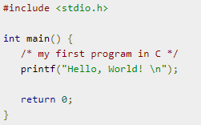
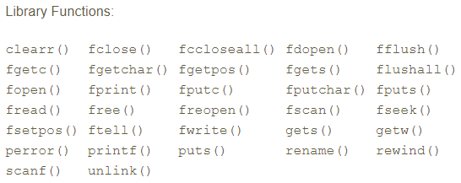
Pengenalan Bahasa C
Ekstensi file “.c”
include stdio.h = header file (library) pada bahasa C yang digunakan untuk operasi input-output (stdio = Standar Input dan Output). Tanpa menggunakan library ini maka perintah-perintah input dan output tidak dapat dieksekusi. Fungsi – fungsi di stdio.h meliputi:

Slide 5
Pengenalan Bahasa C
Contoh beberapa header file untuk program C:
stdef.h – mendefinisikan makro
stdint.h – mendefinisikan jenis integer dengan lebar tertentu
stdio.h – mendefinisikan fungsi input-output standar
stdlib.h – mendefinisikan fungsi konversi numerik dan alokasi memori
string.h – mendefinisikan fungsi untuk penanganan string
math.h – mendefinisikan fungsi matematika yang umum
Notes:
Header file di C sama saja dengan uses di Pascal.
Contoh:
program HelloWorld;
uses crt; (library crt dipanggil karena kita akan memakai Clrscr)

Slide 6
Pengenalan Bahasa C
int main() Fungsi utama dimana program mulai dieksekusi
/* …*/ atau // adalah comments dan akan diacuhkan oleh compiler
printf() adalah fungsi yang akan menampilkan kata – kata “Hello, World!”
return 0 akan mengakhiri fungsi main()
Setiap statement diakhiri dengan titik koma (;)

Slide 7
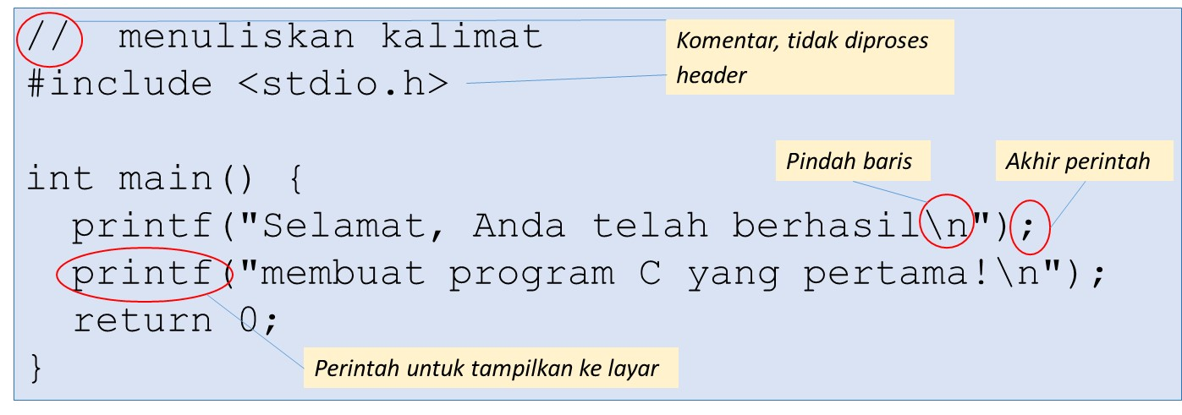
Contoh:

Slide 8
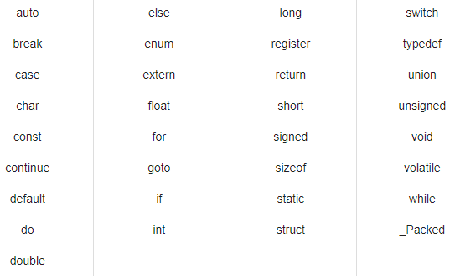
Pengenalan Bahasa C
Identifier : untuk memberi nama/mengidentifikasi variabel, fungsi, dll
A - Z, a - z, underscore, dan digit 0 – 9
Selain reserved words berikut:

Slide 9
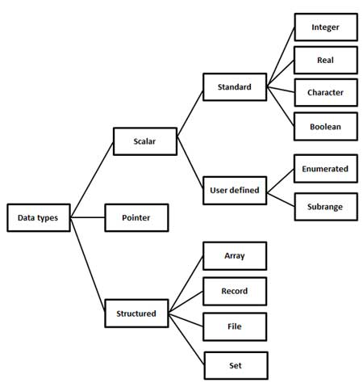
Tipe Data dalam Pascal

Slide 10
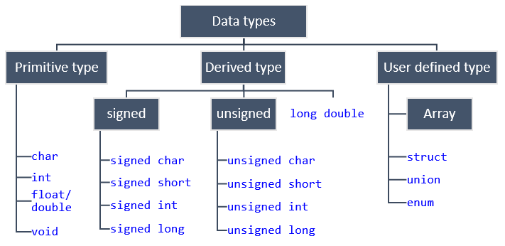
Tipe Data dalam Bahasa C

Slide 11
Tipe Data dalam Bahasa C
Tipe data primitive (tipe data sederhana)
hanya mampu menyimpan satu nilai pada setiap satu variabel.
mempunyai besaran memori yang tetap dan pasti
Pascal:
Contoh jangkauan (range) variabel:
Tipe Data Pascal | Karakteristik | Contoh
String | Teks | ‘New York’, ‘My Name’
Integer | Bilangan bulat | 23, 16595, 0, -632
Real | Bilangan desimal | 3.14, 503.2
Boolean | True atau False | TRUE, FALSE
Character | Satu karakter | A, e, u, 9, o, 3
Tipe Data | Minimum | Maximum
Integer | -32,768 | 32,767
LongInt | -2,147,483,648 | 2,147,487,647
ShortInt | -128 | 127
Real | 2.9 x 10e-39 | 1.7 x 10e+38

Slide 12
Tipe Data dalam Bahasa C
Bahasa C:
*Ukuran dan range dari setiap tipe data tergantung mesin (misal mesin 32bit bisa memberikan hasil yang berbeda dari 64bit) dan variasi compiler
Tipe Data C | Range | Kode Format
char | -128 to 127 atau 0 to 255 | %c
int | -32,768 to 32,767 atau -2,147,483,648 to 2,147,483,647 | %d
float | 3.4e-038 to 3.4e+038 (6 angka di belakang koma) | %f
double | 2.3e-308 to 1.7e+308 (15 angka di belakang koma) | %f
void | (tidak bertipe, tidak menyimpan apapun, biasanya untuk tipe fungsi yang tidak return value apapun)

Slide 13
Tipe Data dalam Bahasa C
Tipe data turunan (derived)
Kombinasi qualifiers dan tipe data primitive
[…] : optional (boleh ada atau tidak)
Contoh: unsigned short int
Size qualifier digunakan untuk mengubah ukuran : short atau long
Sign qualifier digunakan untuk menentukan apakah variabel tersebut dapat menampung nilai negative atau tidak: signed (bisa +/-) atau unsigned (hanya +)

Slide 14
Tipe Data dalam Bahasa C
Tipe data turunan (derived)
Contoh:
Tipe Data | Ukuran (byte) | Range
int (atau signed int) | 2 atau 4* | -32,768 to 32,767 atau -2,147,483,648 to 2,147,483,647
unsigned int | 2 atau 4* | 0 to 65,535 atau 0 to 4,294,967,295
long int (biasa ditulis long saja) | 8 | -2,147,483,648 to 2,147,483,647
double | 8 | 2.3e-308 to 1.7e+308
long double | 10 | 3.4e-4932 to 1.1e+4932
*tergantung prosesor (32bit / 64bit)

Slide 15
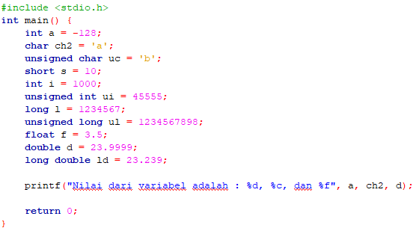
Tipe Data dalam Bahasa C
Deklarasi di bahasa C:
Format output untuk integer, char, dan double/float
Notes:
Output: Nilai dari variabel adalah : -128, a, dan 23.999900

Slide 16
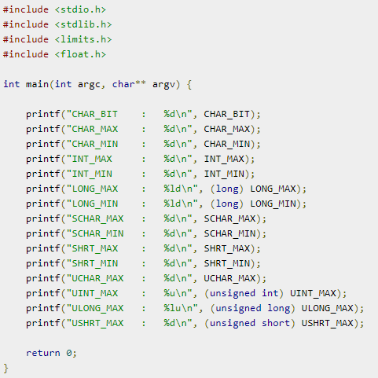
Ukuran dan range tergantung mesin dan compiler
Output:
CHAR_MAX : 127 (range maximum)
CHAR_MIN : -128 (range minimum)
Notes:
http://www.java2s.com/Tutorials/C/C_Tutorial/0200__C_Data_Types.htm

Slide 17
Tipe Data dalam Bahasa C
Tipe data yang didefinisikan user (user-defined)
Array: Tipe data yang terdiri dari kumpulan tipe data dasar. Tipe data tersebut harus 1 jenis.
Pointer: Tipe data untuk mengakses alamat memory suatu variabel secara langsung.
Structure: Tipe data yang terdiri dari kumpulan tipe data dasar. Tipe data tersebut bisa lebih dari 1 jenis.
Union: Tipe data yang menyimpan beberapa tipe data berbeda dalam lokasi memory yang sama.

Slide 18
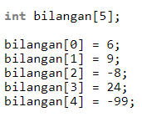
Array
Format deklarasi dalam bahasa C: tipe_data nama_variabel [jumlah_element]
Deklarasi Array 1 dimensi
float bilangan[100]
char huruf[3]
Mengisi nilai Array:
Atau

Slide 19
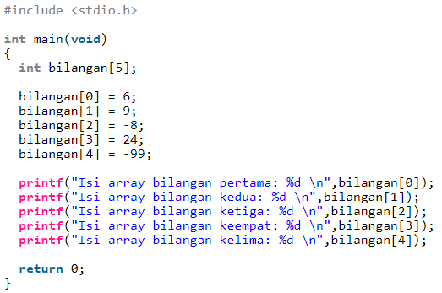
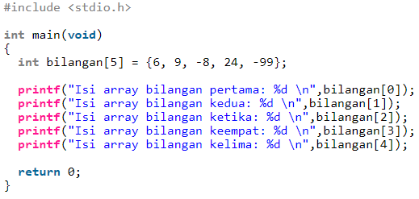
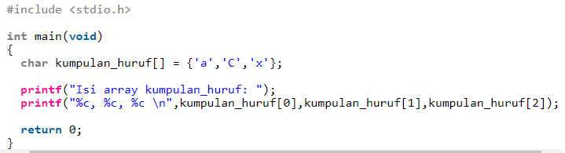
Contoh Deklarasi dan Mengisi Nilai Array
Atau
Deklarasi Array tanpa mendefinisikan jumlah elemen
Notes:
Deklarasi Array tanpa mendefinisikan jumlah elemen, akan otomatis mengenali dari nilai yang dimasukan

Slide 20
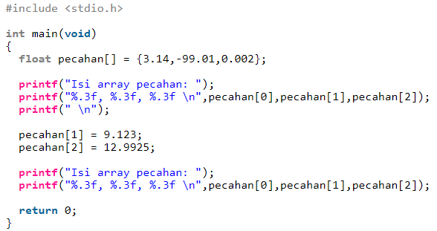
Contoh Mengubah Nilai Elemen Array

Slide 21
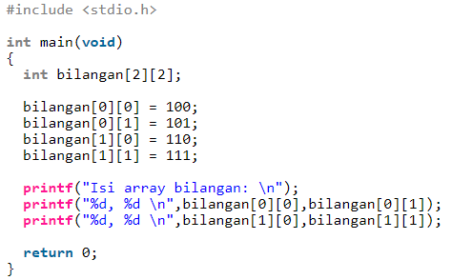
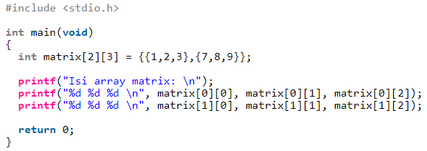
Array 2 Dimensi
Array 2 dimensi: sebutan untuk array yang penomoran index-nya menggunakan 2 buah angka

Slide 22
Index Array Multi Dimensi
0
1
0
1
2
0
1
2
Berapakah nilai matrix[1][0] ?

Slide 23
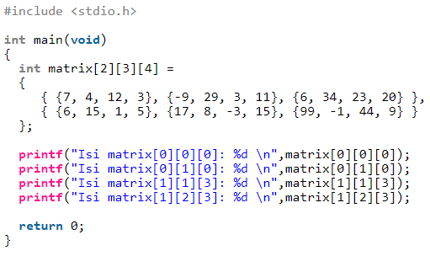
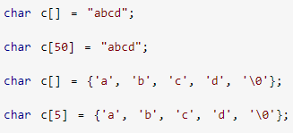
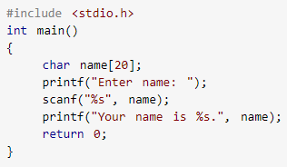
Array 3 Dimensi dan String (Array of char)
Array 3 dimensi
String
Format output untuk string

Slide 24
Latihan Soal (PR)
Translasikan (terjemahkan) solusi birthday cake candles (pertemuan sebelumnya) yang dijelaskan dalam bahasa Pascal ke C!
If…else if…else statement dalam bahasa C
if(boolean_expression 1) {
/* Executes when the boolean expression 1 is true */
} else if( boolean_expression 2) {
/* Executes when the boolean expression 2 is true */
} else if( boolean_expression 3) {
/* Executes when the boolean expression 3 is true */
} else {
/* executes when the none of the above condition is true */
}
(A == B)
(A != B)
(A > B)
(A < B)
(A >= B)
(A <= B)
Looping (for) statement dalam bahasa C
for (initializationStatement; testExpression; updateStatement)
{
// statements inside the body of loop
}
int i;
for (i = 1; i < 11; i++)
{
printf("%d ", i);
}

